Slide 1
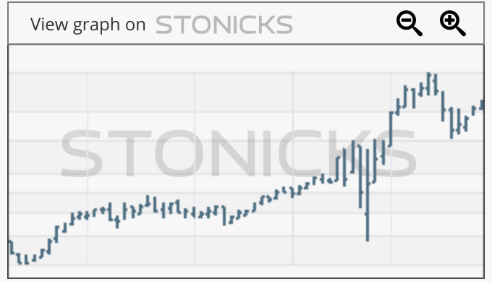
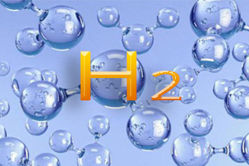
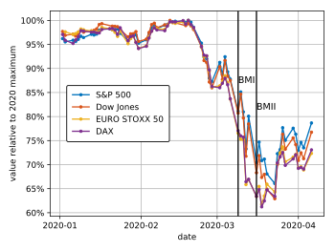

Hidrógeno
Hacia una economía circular baja en Carbono
WEC S&P 500 2019--Mercado bursátil
Cambio de PARADIGMA -----> descarbonización
SECTORES difíciles de descarbonizar: Transporte larga distancia, aviación, barcos. 2 plantas Pico.
3 Cemento metalurgia
E T

Slide 2
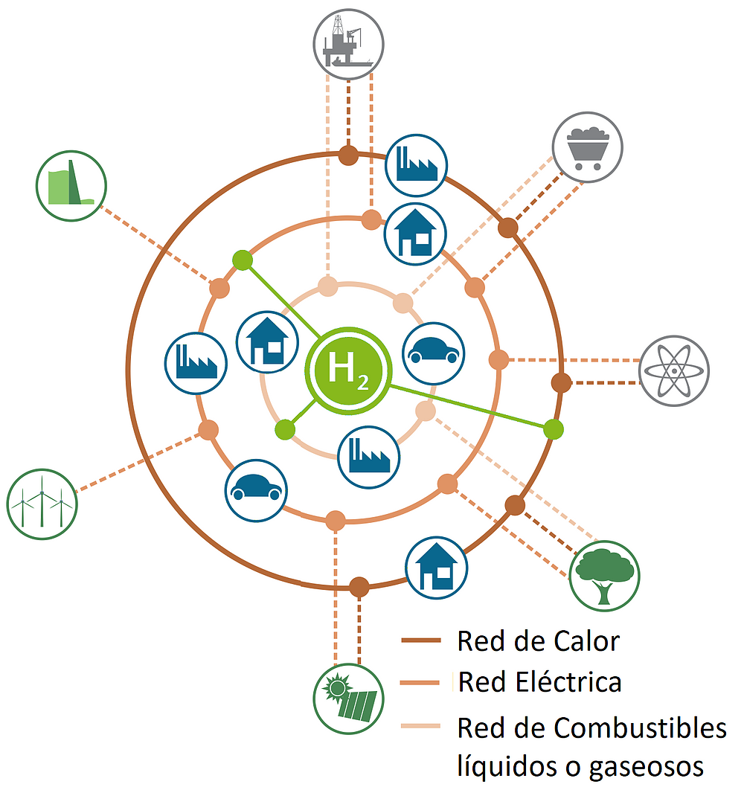
VECTOR Energético------------------------------------H2
Presente y Futuro
PILARES: combustibles, eléctrico y gas.
Vector Energético: Transporte de moléculas en vez de electrones.
Matriz Global de Transporte: fósil 96%-eléctrico 10%-biocombustible 2%
Matriz eléctrica Global: fósil 65%--nuclear 25%--renovable 10%
Matriz Para generación de Calor Global: no renovable 90%--bioenergía 6%-otros
renovables 4%

Slide 3
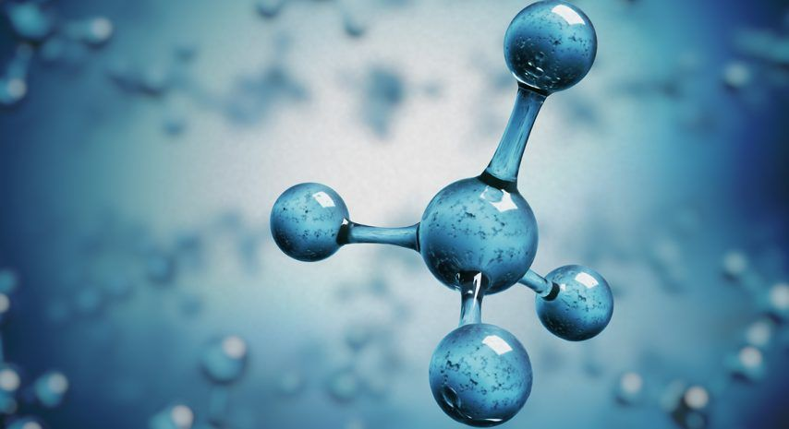
¿Que es el Hidrógeno?

Slide 4

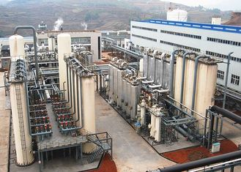
“Colores” de Hidrógeno
Verde
Azul
Gris

Slide 5
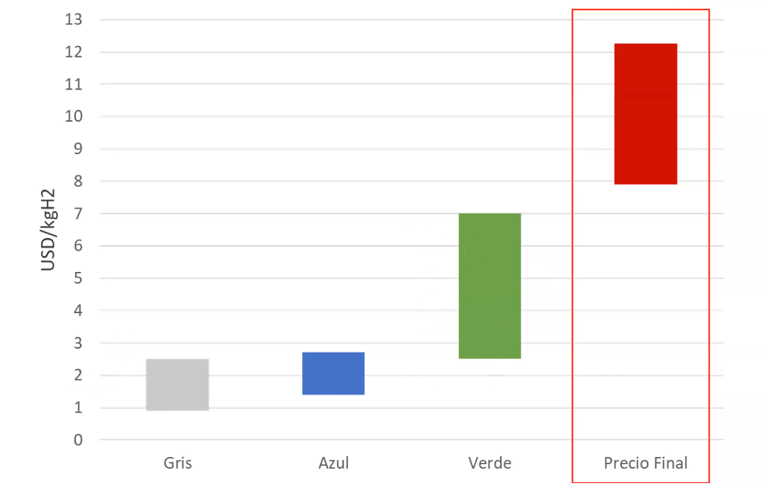
LOCH y Precio
Gráfico extraído de la presentación de Maximiliano Cervo.

Slide 6
Oportunidades a corto plazo
TRANSPORTE | CALOR | ELECTRICIDAD | QUÍMICA
Pesado | doméstico/ comercial | doméstico | refinerías hidrocarburos
Industrial | industrial (quema) | comercial/industrial | producción de amoniaco
 |  |  | metalurgia (oxidación)
módulo CHP

Slide 7
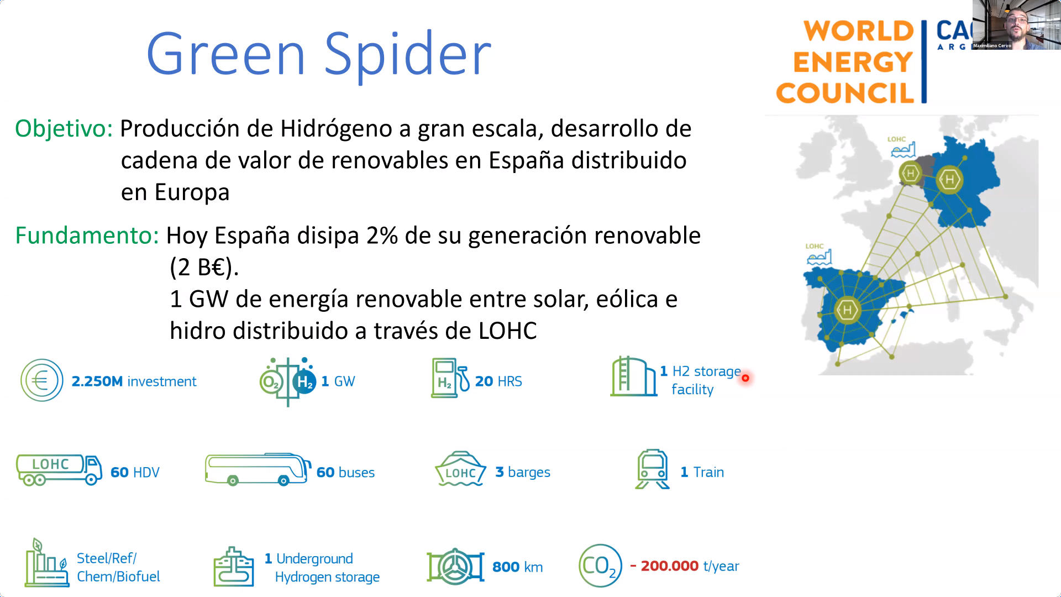



Proyecto Green Spider
FUNDAMENTO:
PROPÓSITO:
BENEFICIOS:
España disipa el 2% de su energía renovable (2 B€/año)
(1GW entre energia solar, eolica e hidro)
Producir hidrógeno verde a gran escala en utilizando energía renovables de España. (Hub de Hidrógeno)
Transportar energía limpia a través de LOHC a Alemania y Países Bajos.
Desarrollar cadena de valor de renovables.
Locación de los Hubs:
Mallorca
País Vasco
Castilla y León
Aregon
Asturias
Reducir la dependencia de las importaciones de energía fósil
Contribuir a alcanzar los objetivos climáticos de los Estados miembros.
2100 M €
150 M €

Slide 8
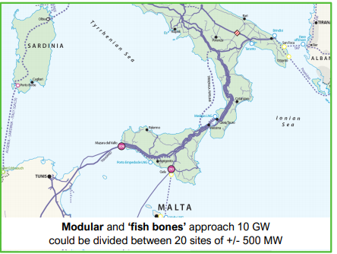
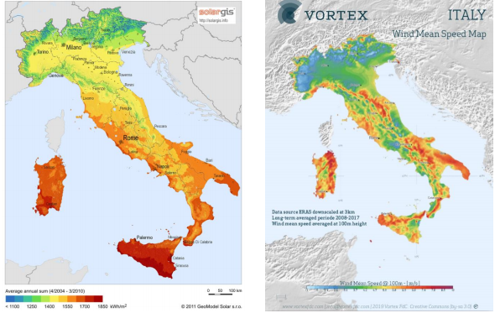
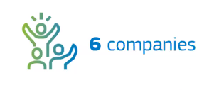
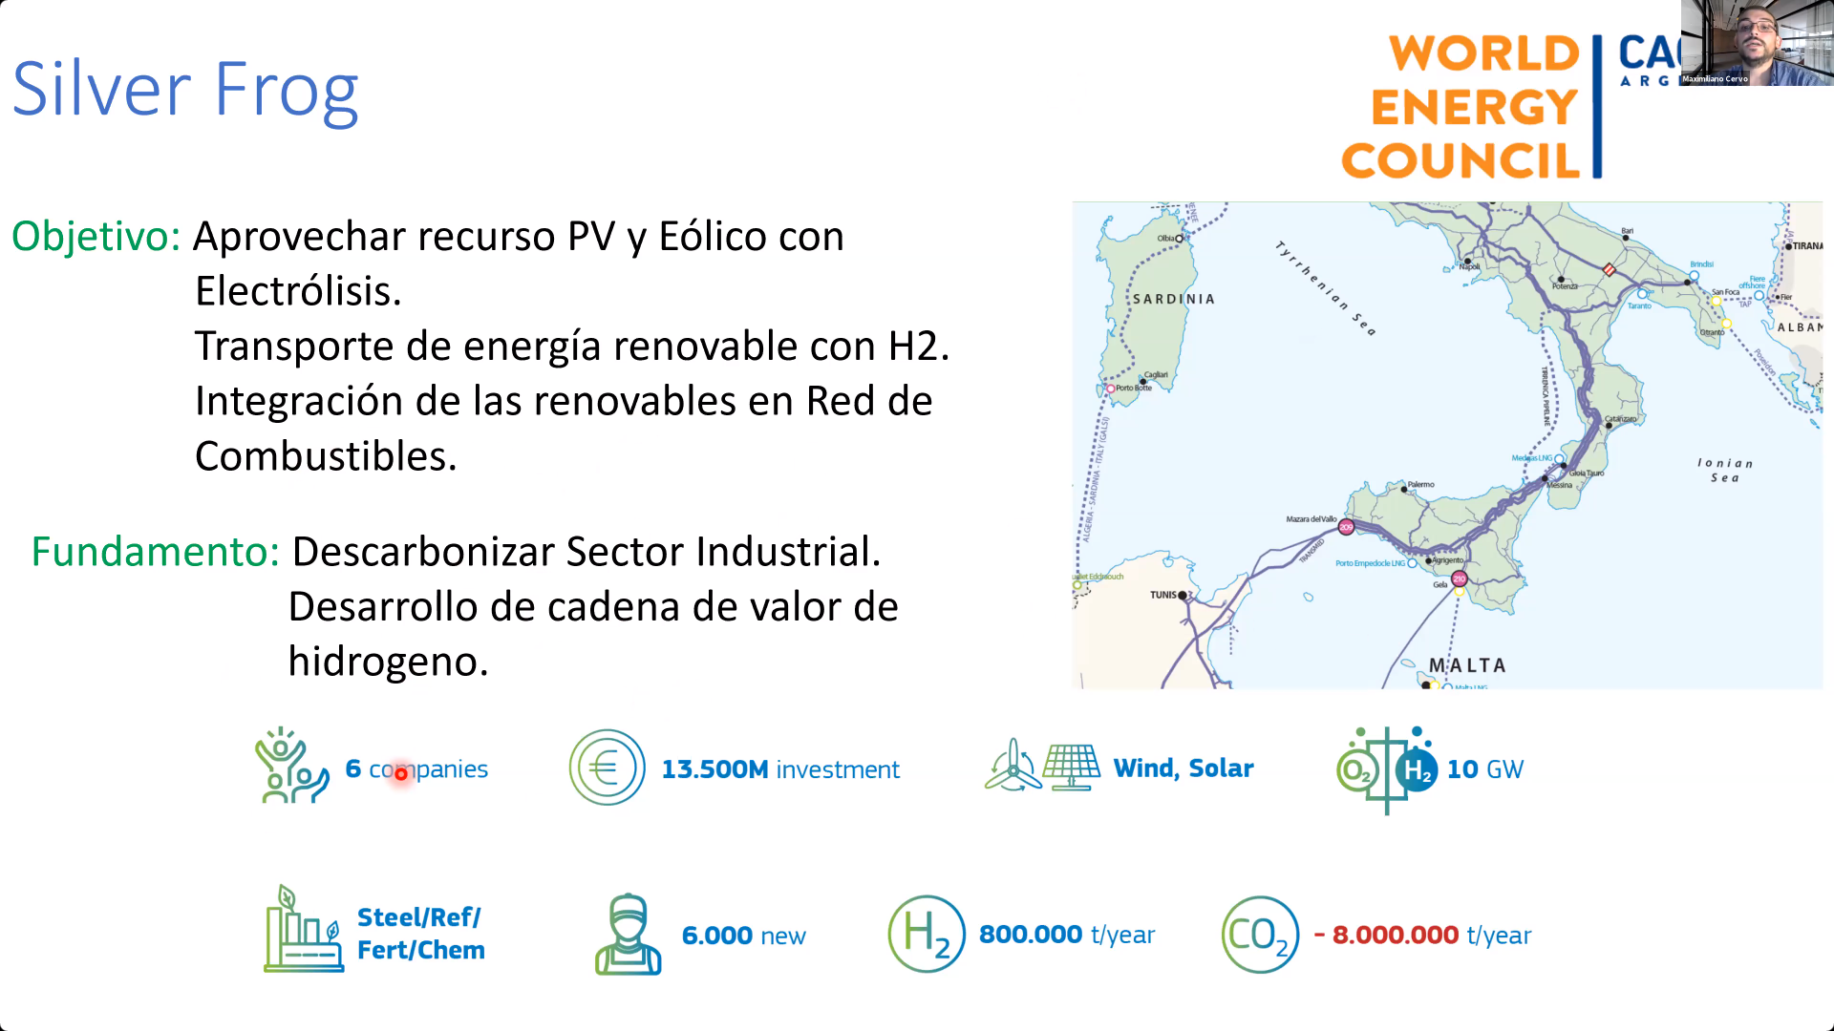
Proyecto Silver Frog
FUNDAMENTO:
PROPÓSITO:
BENEFICIOS:
Descarbonizar Sector Industrial
Integración de las energías renovables en Red de Combustibles.
Aprovechar el recurso solar y eólico con electrolisis.
Transporte de H2 verde hasta los usuarios finales a través de gasoductos (pineplines).
Desarrollar cadena de valor del hidrógeno.
Administrar el equilibrio entre la producción y el consumo de hidrógeno a gran escala y soluciones de almacenamiento.
Descarbonización de la industria.
(metalurgica, refinería, industria química, etc.)
Recurso solar Recurso eólico

Slide 9
Hynet North West
Desarrollo de un cluster de hidrogeno
Reducir emisiones de co2
desarrollo economia de hidrogeno
hidrogenoductos y gasoductos para transportar co2
Ventajas
ubicación geográfica
Demanda Constante , próximo a pozos depletados.
500.000 Puestos de trabajo

Slide 10
Estrategia de Hynet
Actualidad : hoy uso industrial ,
En unos años : nuevas industrias , pipline a las casas
Proxima Decada
industria consumiendo hidrogeno.
Consolidado Reino unido
2035 a 2050
desarrollos internacionales

Slide 11
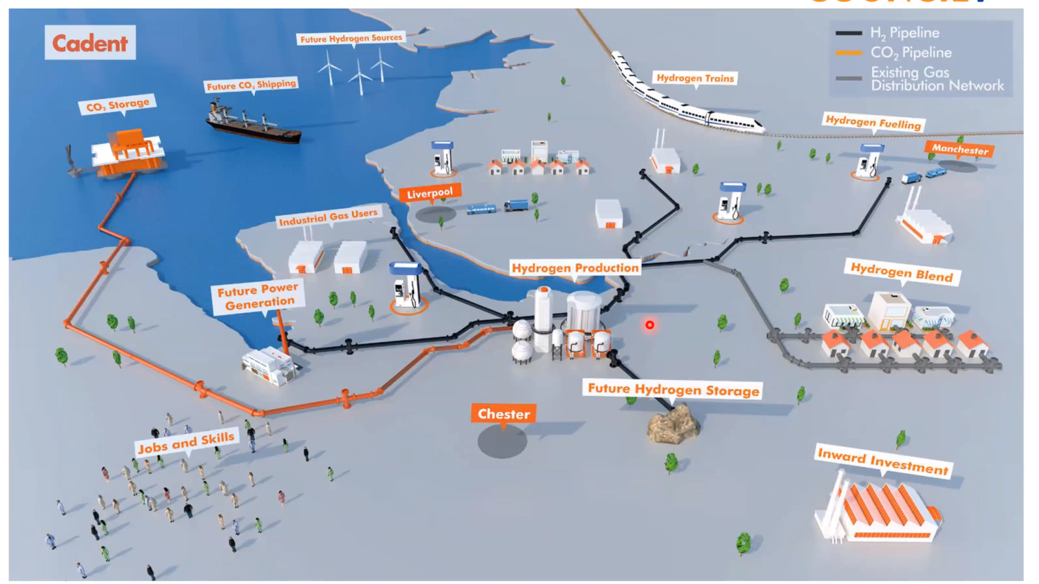
Economia del Hidrogeno.

Slide 12
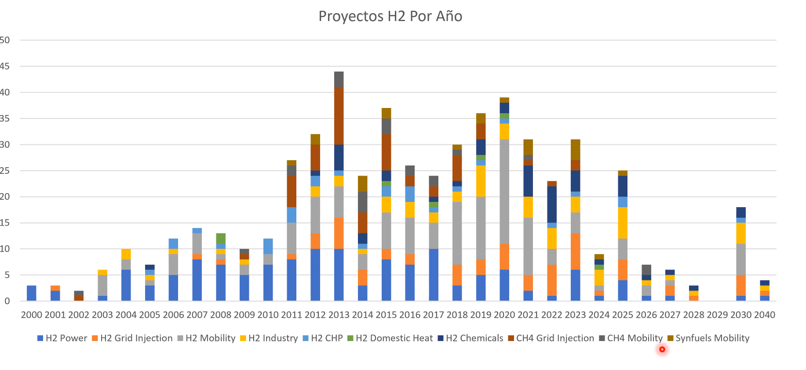
Proyecto globales de H2

Slide 13
Conclusiones
Trading de H2 (mercado de materias primas)- comodidad para inversores Electrolítico vs verde - 4% vs 0.01 %
Híbridos - (H2, renovables, gas) oportunidad para hacerse ver
Sector industrial - gran potencial para descarbonizar la industria
Industria del amoniaco - vector transporte

